Slide 1
Python4Teens
(Python para jovens)
Atividades CEDET 2019/1

Slide 2
Recapitulando...

Slide 3
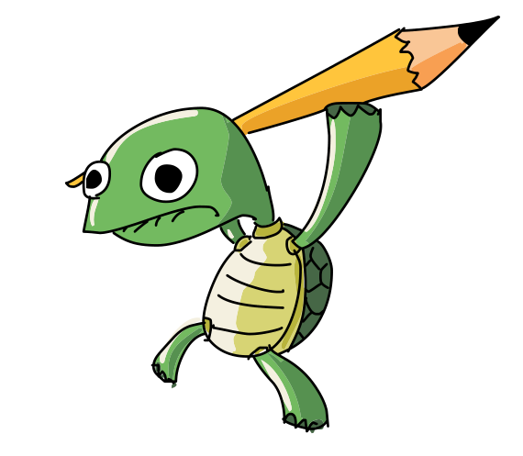
Uma tartaruga e um lápis...

Slide 4
Bibliotecas

Slide 5
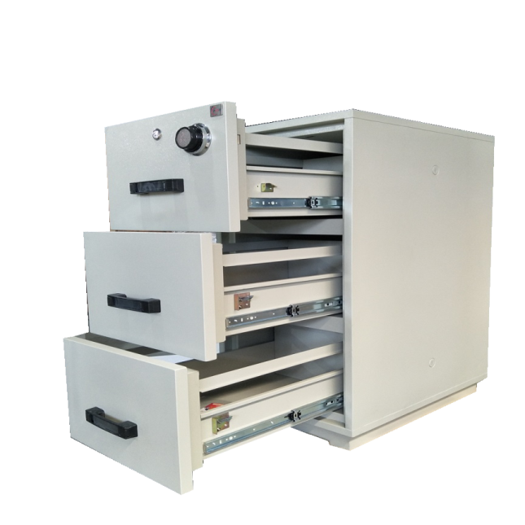
Variáveis
Guardando informações de forma organizada

Slide 6
Algumas regras...

Slide 7
#1 Devem começar com uma letra

Slide 8
#1 Devem começar com uma letra
#2 O resto do nome pode ser letra, número ou _ (underscore)
ESPAÇOS NÃO SÃO PERMITIDOS!

Slide 9
#1 Devem começar com uma letra.
#2 O resto do nome pode ser letra, número ou _ (underscore).
ESPAÇOS NÃO SÃO PERMITIDOS!
#3 Case sensitive. MAIÚSCULO e minúsculo são diferentes.

Slide 10
Bora exercitar!
Agradecendo o leitor

Slide 11
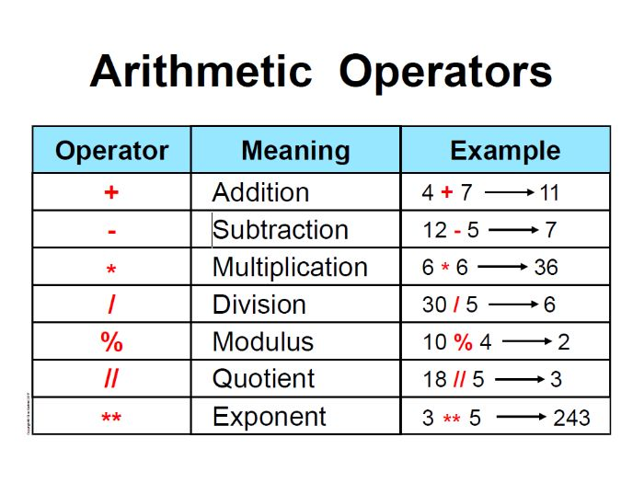
Operadores matemáticos <3

Slide 12
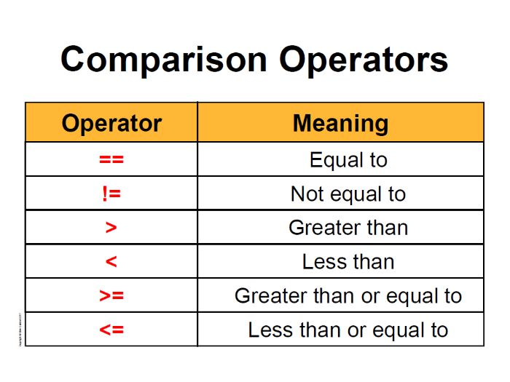
Operadores matemáticos <3

Slide 13
Momento de reflexão…
o que já aprendemos até aqui?

Slide 14
Hora do desafio!
Uma calculadora para a pizzaria ComputerPizza

Slide 15

Nossos materiais!
/GabrielMMelo/python4teens

